Slide 1
预 防 医 学
临床预防服务
预防医学教研室

Slide 2
在全球、国家地方各级水平上的社会、经济、卫生、环境条件和政治因素等
生态学模型
行为干预：吸烟、身体活动、营养
临床预防服务

Slide 3
第一模块 临床预防服务
介绍在临床场所如何实施以个体为对象行为干预为重点的预防服务
介绍如何在临床场所开展预防服务的方法和技能，学会能在临床场所了解患者及家属的关注点和偏好，以不同的角色进行有效沟通，开展个体化健康教育和疾病的预防；从而能够将健康促进、疾病预防、早期发现与医疗服务和慢性病管理等结合到临床实践中。

Slide 4
授课安排
临床预防服务（翻转+课后练习）
健康行为干预（理论课+翻转）
控制烟草使用（翻转）
合理营养指导（课堂练习）
身体活动促进（翻转）
疾病的早期发现和第二级预防（翻转）

Slide 5
要求
理解临床预防服务的内涵，熟悉基本内容和流程
熟悉常用的健康行为改变理论；辨析健康教育和健康促进的差别
掌握三项行为咨询基本技能：
合理膳食、戒烟、促进身体活动
理解临床场所疾病的筛检方法与原则

Slide 6
本次课程目的要求
学会临床预防服务的基本概念，加深对临床预防服务在个性化预防作用的认识。
学到临床预防服务的内容，以及在临床场所如何实施这些内容。
学会如何实施健康危险度评估的方法，以及在临床场所如何收集危险因素和制定健康维护计划。
实习: 健康危险度评估系统软件

Slide 7
“临床预防服务”翻转课堂流程
课前观看视频和书本相关章节
分组：每班分为十五组，每组选定一位组长
课前测试：用时2分钟
Presentation：3组在课堂上做现场汇报并提问，其他准备回答
课堂讨论及总结
课后作业：健康危险度评估网站

Slide 8
课前测试
共4题，用时2分钟
提醒：2分钟后系统自动关闭，请及时提交

Slide 9
课堂汇报
主题1：设计一个案例，根据案例介绍临床预防服务的定义及内容。
主题2：介绍临床预防服务的实施基本步骤，并根据设计的一个案例制定个体化的健康维护计划。
主题3：目前市场上有很多体检机构，追求“全面，最新，高端”。结合临床预防服务的循证原则以及美国预防服务工作组的临床预防服务建议，谈谈你对于体检的看法。
每组汇报时间控制在15分钟之内

Slide 10
五星级医生
世界卫生组织五星级医生的标准
医疗保健提供者：提供高质量、综合的、持续的和个体化的保健；
保健方案决策者：要能够选择经费效益比好的措施；
健康知识传播者：通过有效的解释和劝告，开展健康教育；
社区健康倡导者：满足个体和社区的卫生需求，并代表社区倡导健康促进活动；
健康资源管理者：在卫生系统内外与个体或组织一起工作，满足病人和社区的要求。

Slide 11
临床预防服务的概念
临床预防服务（clinical preventive services）是指在临床场所对健康者和无症状的“患者”病伤危险因素进行评价，然后实施个体的预防干预措施来预防疾病和促进健康。

Slide 12
临床预防服务的内容
健康咨询（health counseling）
筛检（screening）
免疫接种（immunization）
化学预防（chemoprophylaxis）
预防性治疗 (preventive treatment)

Slide 13
如何咨询和劝导？
5 As behavioral conseling
assess 可以通过询问或者评价工具完成
advise 明确的、强烈的，个体化的
agree 对个人健康目标的设定表示赞同
assist 帮助 （技巧、方法、材料、药物等）
arrange 确定随访时间表

Slide 14


Slide 15
临床预防服务推荐分级表
证据的 肯定性 | 干预效果的净效益
 | 大 | 中 | 小 | 零/负数
高 | A | B | C | D
中 | B | B | C | D
低 | E | E | E | E
分级：
A=推荐，高度肯定性研究表明有很大的净效益；
B=推荐，高度肯定性的研究表明有中度的净效益，或中度肯定性的研究表明有中到大的净效益；
C=不作常规应用推荐，但可考虑推荐给个别患者。中度肯定性的研究表明有小的净效益；
D=不推荐,中到高度肯定性的研究表明无净效益甚至是有害的；
E=目前的证据还不足以评价其有益或有害，证据缺乏包括研究质量差或缺乏、或相互矛盾，因此不能衡量其有益和有害的情况。

Slide 16
美国预防服务工作组A和B等级的临床预防服务建议
详见课本 表8-2
引自www.USPreventiveServicesTaskForce.org 截止到2018年6月，A和B等级的临床预防服务建议共51项

Slide 17
临床预防服务实施的原则
重视危险因素的收集
重视医患双方共同决策
注重预防服务的连续性
以健康咨询为先导
合理选择健康筛检的内容
根据不同年龄阶段的人群特点开展针对性的临床预防服务

Slide 18
健康信息收集与危险度评估

Slide 19
健康信息收集的内容
个人信息
吸烟
身体活动
日常饮食
性生活
酒精及其他药物使用
职业与环境危险因素
筛检
化学预防
…

Slide 20
健康信息收集注意事项
应用开放式问题，保持目光接触
注意患者的情绪反应
注意患者的措词、语调、语音、语速和非语言性交流
识别并向患者提出共同分担

Slide 21
健康风险评估
健康风险评估（health risk appraisal，HRA）是一种用于描述和评估个体的健康危险因素所导致的某一特定疾病或因为某种特定疾病而死亡可能性的方法和工具。
个人健康信息
疾病或死亡的危险性
评估
数学模型

Slide 22
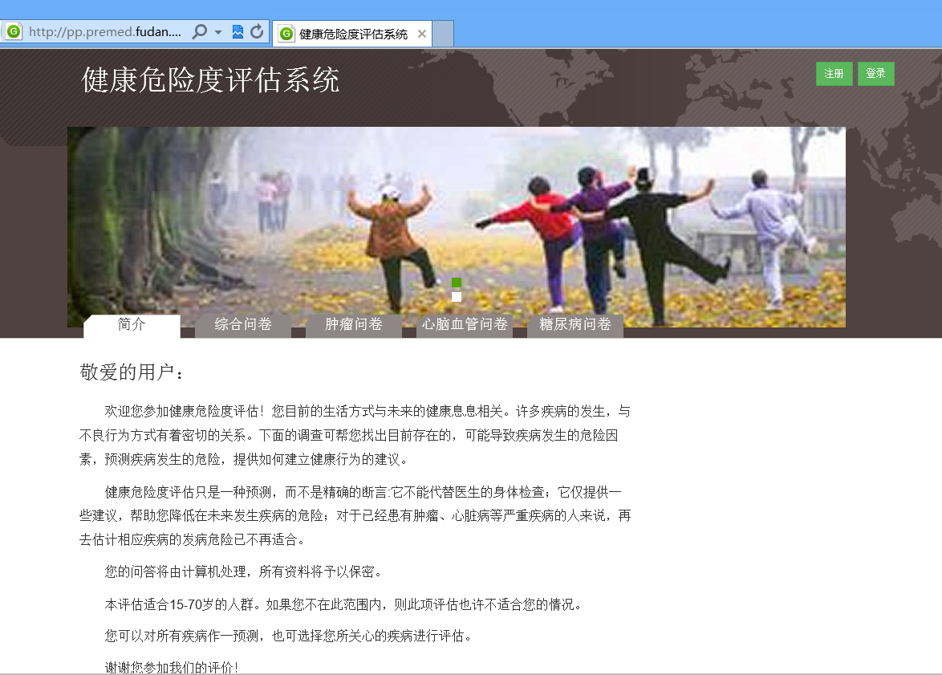

Slide 23
危险度评估-预防医学教研室
网址：
http://pp.premed.fudan.edu.cn/hrm/index.act
使用前先注册，使用学号注册
“工作单位” 选择“2020第二学期预防医学”

Slide 24
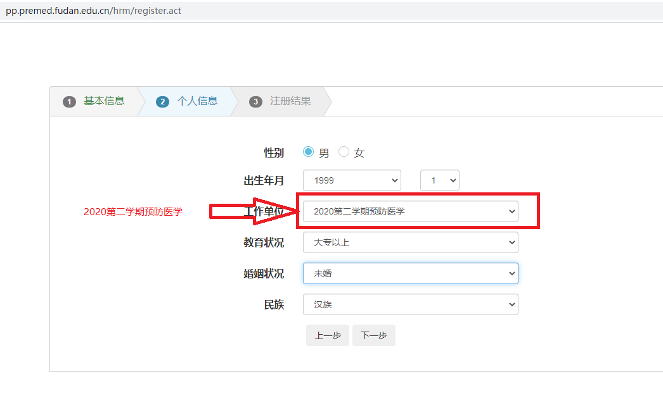
注册界面-2020第二学期预防医学

Slide 25
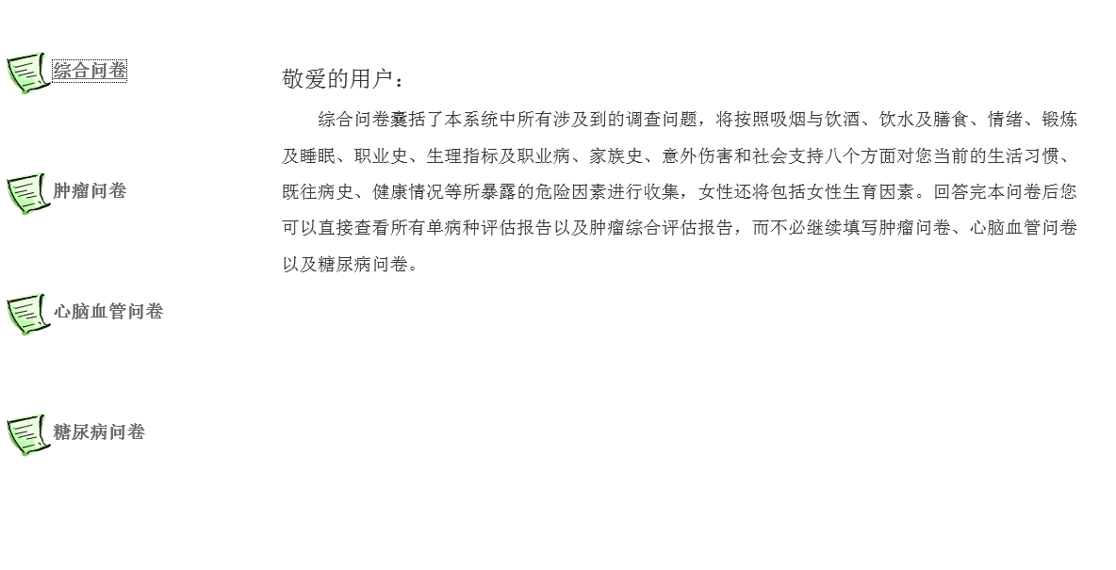
管理员审核后再次登入，选择综合问卷填写

Slide 26
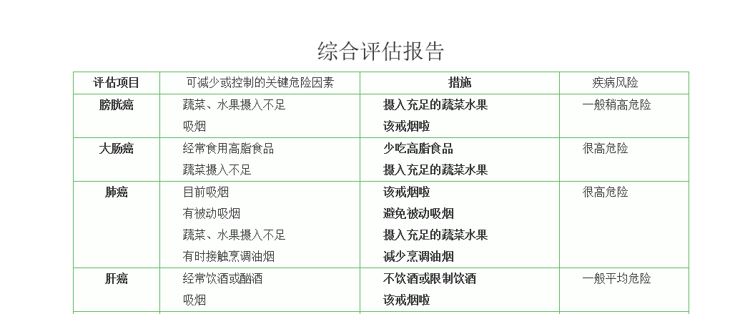
填写后，出综合评估报告

Slide 27
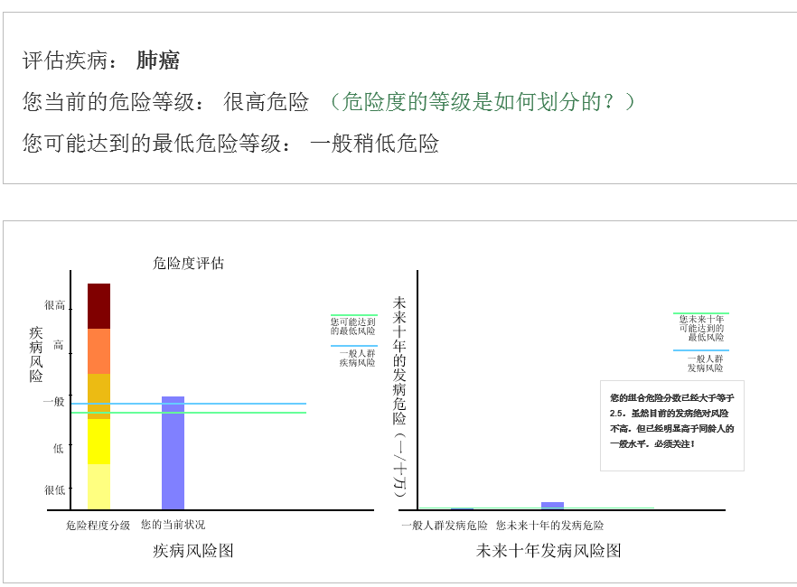
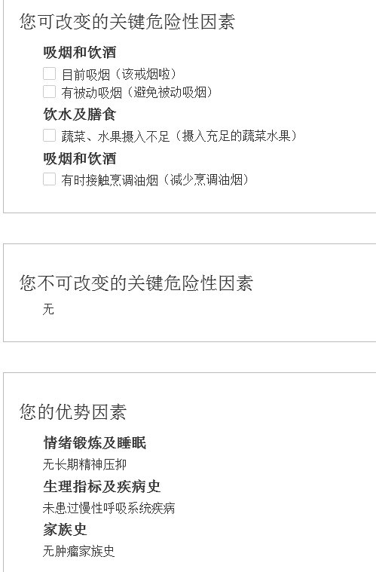

Slide 28
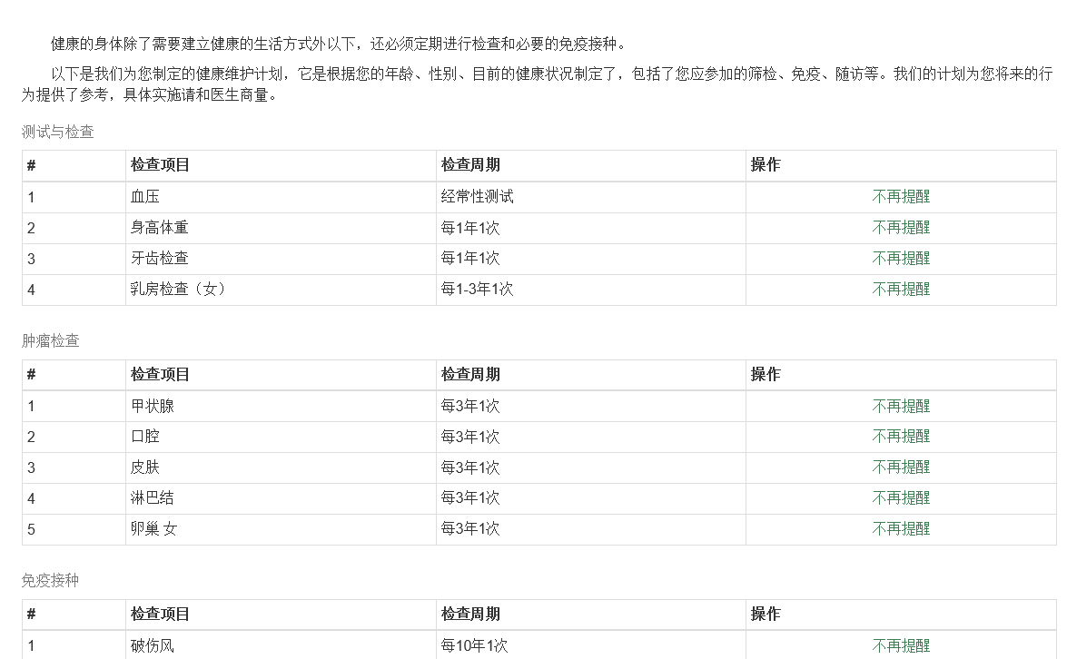
健康维护计划

Slide 29
其他HRAS
最著名的是美国Framingham risk score
http://www.framinghamheartstudy.org/risk-functions/index.php
可在线测量：
http://cvdrisk.nhlbi.nih.gov/calculator.asp

Slide 30
健康维护计划 health maintenance schedule
依据就医者的性别、年龄以及各种健康危险因素分布的特征，有针对性地制定未来一段时间内个体的健康维护（健康管理）方案，临床工作者据此开展个性化的健康指导，从而完成一系列干预措施。

Slide 31
如何制定健康维护计划
以问题为导向的记录方式
主观资料：主诉、症状、疾病史、家族史、社会生活史等
客观资料：体检、实验室检查结果、心理行为测量结果、病人态度、行为
对健康问题的评价：诊断、鉴别、预后以及对危险因素的评价
健康维护计划：诊断、治疗、预防保健、健康指导

Slide 32
预防保健时间表

Slide 33
图 儿童预防保健时间表
年龄（岁）
B
1
2
3
4
5
6
7
8
9
10
11
12
13
14
15
16
17
18
测试
新生儿筛查
头围
身高、体重
血压
贫血
铅
尿检
检查
听力
视力
眼
牙
免疫
结核病（卡介苗）
1
1
脊髓灰质炎
3
1
麻疹
1
1
1
白百破
3
1
1
乙肝（HBV）
3
生长发育、营养、口腔卫生、体育活动、外伤与中毒、吸烟、饮酒与吸毒、AIDS、性行为
根据适当的年龄阶段提供适当的健康
健康指导
说明
全部权威专家推荐
部分权威专家推荐

Slide 34
图 成人预防保健时间表
年龄(岁) |  |  | 18－ | 25－ | 30－ | 35－ |  | 40－ |  | 45－ |  | 50－ | 55－ |  | 60－ | 65－ | 70－ | 75－
心血管健康 |  | 血压 | 男性女性至少每2年1次
 |  | 血胆固醇 | 高危男性 |  |  |  | 男性 |  |  |  |  |  |  |  |  | 高危男性
 |  |  | 高危女性 |  |  |  |  |  | 女性 |  |  |  |  |  |  | 高危女性
 |  | 控制体重 | 高胆固醇血症、有心脏病糖尿病危险的男性和女性
 |  | 糖尿病 | 有心脏病危险的男性和女性
 |  | 阿司匹林预防心脏病 | 高危男性 |  |  |  |  | 男性
 |  |  | 高危女性 |  |  |  |  |  |  |  |  |  |  |  |  | 女性
 |  | 腹主动脉瘤 |  |  |  |  |  |  |  |  |  |  |  |  |  | 曾吸烟的男性
肿瘤 |  | 乳腺癌 |  |  |  |  |  | 女性每1～2年1次
 |  | 宫颈癌 | 女性至少每3年1次
 |  | 结肠直肠癌 |  |  |  |  |  |  |  |  | 男性和女性
健康危险因素 |  | 吸烟 | 男性和女性
 |  | 肥胖 | 男性和女性
 |  | 酒精滥用 | 男性和女性
性健康 |  | 衣原体 | 女性 | 高危女性
 |  | 淋病 | 女性 | 高危女性
 |  | HIV | 高危男性和女性
 |  | 梅毒 | 高危男性和女性
骨健康 |  | 骨质疏松症 |  |  |  |  |  |  |  |  |  |  |  | 高危女性 |  | 女性
其他 |  | 抑郁症 | 男性和女性
免疫接种 |  | 流感 | 高危男性和女性 |  |  |  |  |  |  |  |  |  |  |  |  | 男性和女性每年一次
 |  | 肺炎 |  |  |  |  |  |  |  |  |  |  |  |  |  | 男性和女性，一次
 | 说明： | 1、为了预防疾病和保持健康，最为重要的是：不要吸烟或戒烟、保持活跃的体力活动、合理膳食。 2、“高危”指的是可能对某些特定的疾病有更高的患病风险，这些危险可能来自于他的家族史、吸烟、其他行为因素，比如缺乏运动或其他的健康情况，比如糖尿病等。

Slide 35
小 结
临床预防服务概念、内涵
健康管理的概念
临床预防服务的内容
求医者的健康咨询
筛检
免疫接种
化学预防
预防性治疗
实施临床预防服务的原则
临床场所的危险因素收集
健康危险因素评价
健康维护计划

Slide 36
病人到医院看病
健康危险因素收集
健康危险因素评价
健康维护计划制定
计划实施、随访和反馈

Slide 37
推荐阅读书目及网站
傅华 . 临床预防医学（第二版）. 复旦大学出版社，上海， 2014.
http://www.USPreventiveServicesTaskForce.org
中国慢病管理网： http://ncd.org.cn/
Guide to Clinical Preventive Services 2014
Woolf SH, et al: Health Promotion and Disease Prevention, 2nd edition. Philadelphia: Lippincott Williams & Wilkins. 2008
王家骥，主编. 全科医学基础——第8章：全科医学中的健康管理. 北京：科学出版社，2010. （7）
中华预防医学会健康风险评估与控制分会网站：http://www.cpma.org.cn/Article_Class2.asp?ClassID=237

Slide 38
课后作业
登陆网页：
http://pp.premed.fudan.edu.cn/hrm/index.act
完成个人危险度评估。请在一周内完成。
使用前先注册，使用学号注册
“工作单位” 选择“2020第二学期预防医学”
把使用后对危险度评估的理解，或使用后的建议感受，字数不限，在“学习通”讨论区提交

Slide 39
谢谢

